Slide 1
Felkészítő matematikából a XII. osztály számára
Oktatási és Tudományos Kutatási Minisztérium által javasolt
18-as számú érettségi tétel kidolgozása
Technológiai profilú osztályok számára
Érettségi tétel/1

Slide 2

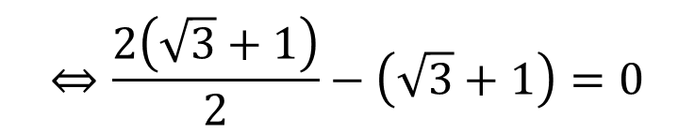
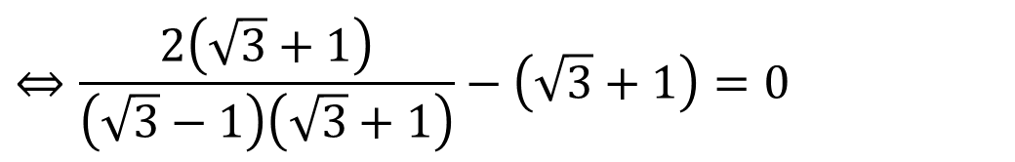

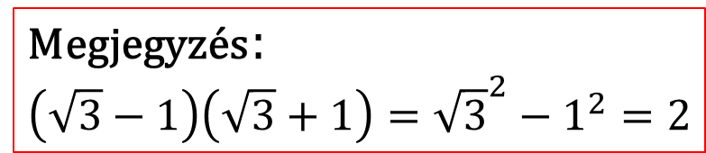

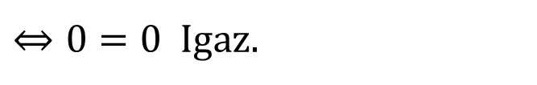
Felkészítő matematikából a XII. osztály számára
I. FELADATSOR
1. Igazoljuk, hogy $\frac{2}{\sqrt{3}−1}−\left(\sqrt{3}+1\right)=0.$
Megoldás:
$$\sqrt{3}+1$$
$$\frac{2}{\sqrt{3}−1}−\left(\sqrt{3}+1\right)=0$$
$$⇔\frac{2\left(\sqrt{3}+1\right)}{\left(\sqrt{3}−1\right)\left(\sqrt{3}+1\right)}−\left(\sqrt{3}+1\right)=0$$
Megjegyzés:
$$\left(\sqrt{3}−1\right)\left(\sqrt{3}+1\right)={\sqrt{3}}^{2}−1^{2}=2$$
$$⇔\frac{2\left(\sqrt{3}+1\right)}{2}−\left(\sqrt{3}+1\right)=0$$
$$⇔\left(\sqrt{3}+1\right)−\left(\sqrt{3}+1\right)=0$$
$⇔0=0$Igaz.
I.Feladatsor/1

Slide 3
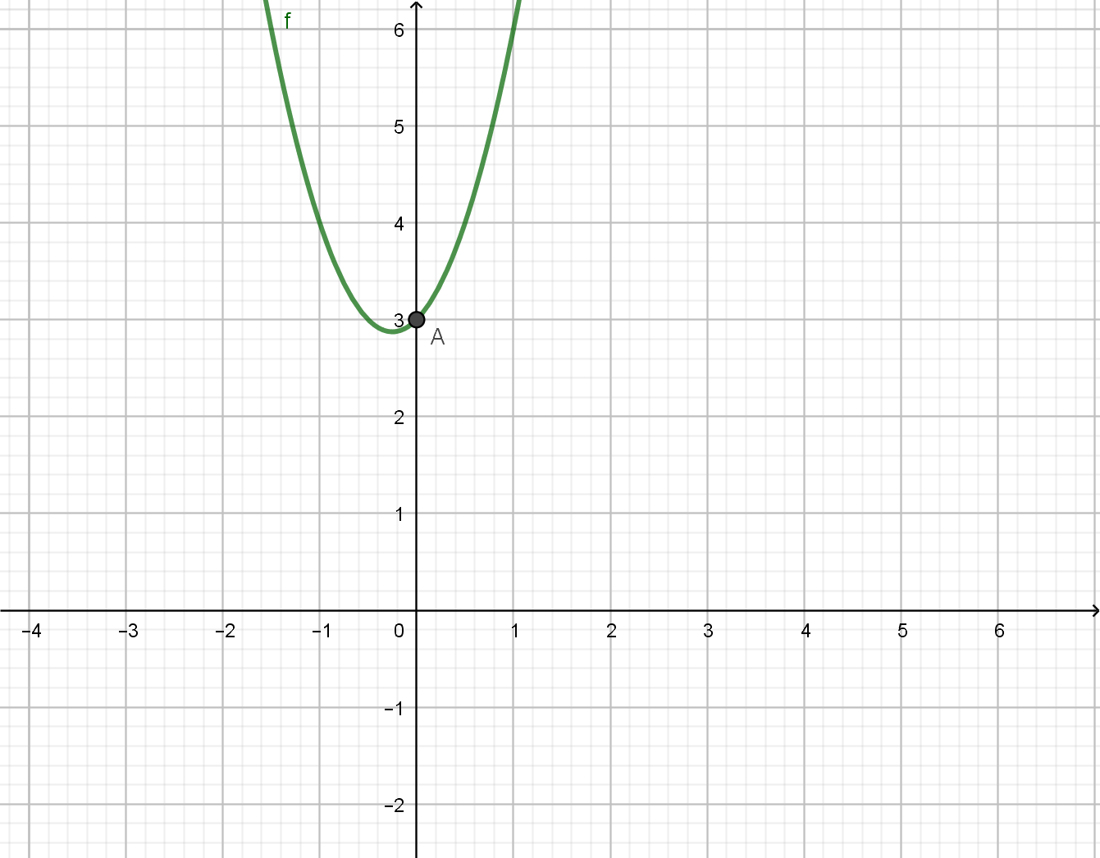
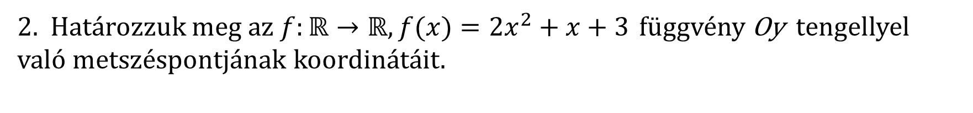

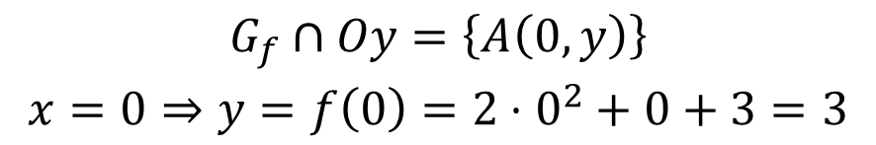

Felkészítő matematikából a XII. osztály számára
2. Határozzuk meg az $f:ℝ→ℝ,f(x)=2x^{2}+x+3$ függvény Oy tengellyel való metszéspontjának koordinátáit.
Megoldás:
$$\begin{matrix}G_{f}∩Oy=\left\{A\left(0,y\right)\right\} \\ x=0⇒y=f\left(0\right)=2⋅0^{2}+0+3=3\end{matrix}$$
Tehát a keresett pont koordinátái:
$$A\left(0,3\right)$$
$$A\left(0,y\right)$$
I.Feladatsor/2

Slide 4
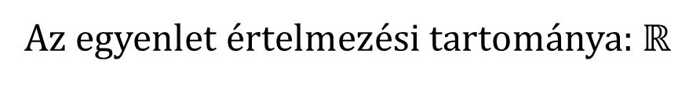
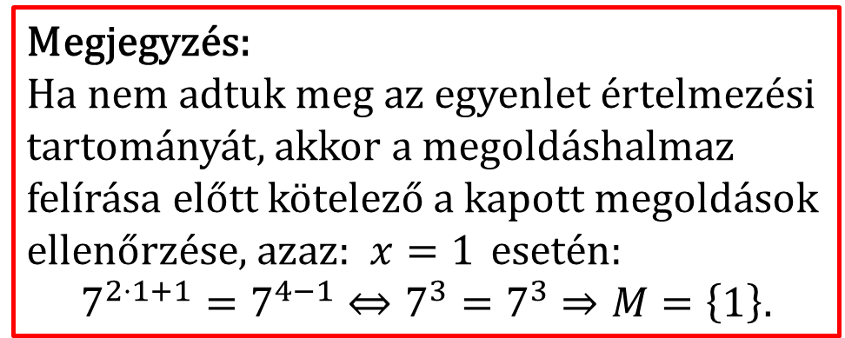
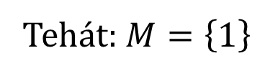


Felkészítő matematikából a XII. osztály számára
3. O$ldjuk meg a valós számok halmazán a{ 7}^{2x+1}=7^{4−x}$ egyenletet.
Megoldás:
Az egyenlet értelmezési tartománya: $ℝ$
Az exponenciális függvény injektivitása miatt:
$$7^{2x+1}=7^{4−x}⇔2x+1=4−x$$
Megjegyzés:
Ha nem adtuk meg az egyenlet értelmezési
tartományát, akkor a megoldáshalmaz
felírása előtt kötelező a kapott megoldások
ellenőrzése, azaz: $x=1$ esetén:
$$7^{2⋅1+1}=7^{4−1}⇔7^{3}=7^{3}⇒M=\left\{1\right\}.$$
$$⇔3x=3⇔x=1∈ℝ$$
Tehát: $M=\left\{1\right\}$
I.Feladatsor/3

Slide 5
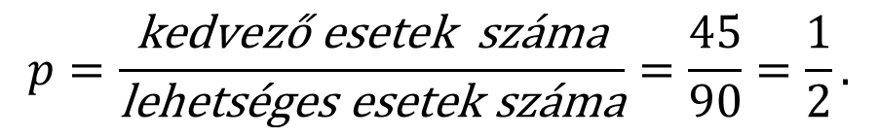
Felkészítő matematikából a XII. osztály számára
4. Határozzuk meg annak valószínűségét, hogy egy számot kiválasztva a kétjegyű természetes számok halmazából, ez páratlan legyen.
Megoldás:
A kétjegyű természetes számok: 10, 11, 12, …, 99. Tehát a lehetséges esetek száma: 90.
Ezek közül a páratlanok: 11, 13, 15, …,99. Tehát a kedvező esetek száma 45.
$$p=\frac{\text{kedvez}\text{ő }\text{esetek} \text{sz}\text{á}\text{ma}}{\text{lehets}\text{é}\text{ges} \text{esetek} \text{sz}\text{á}\text{ma}}=\frac{45}{90}=\frac{1}{2}.$$
I.Feladatsor/4

Slide 6
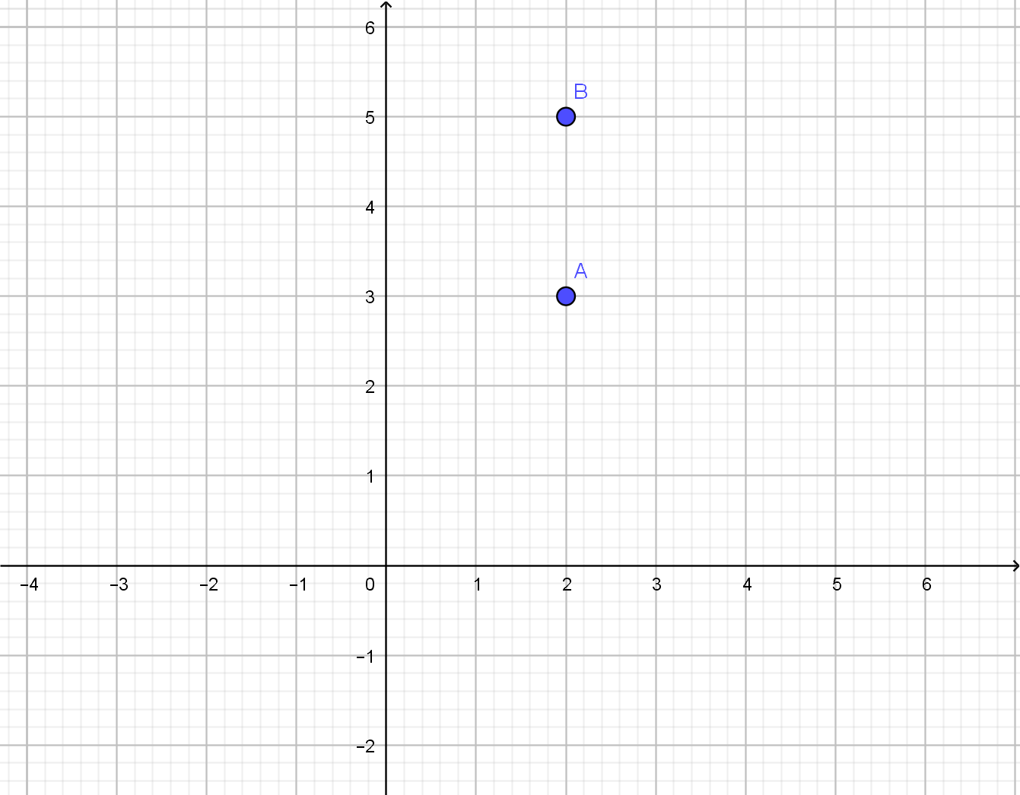
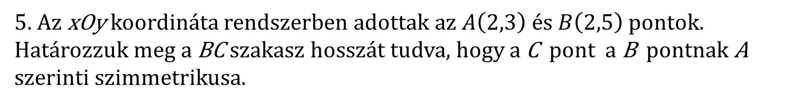

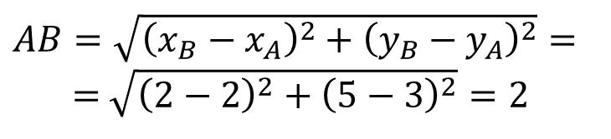

Felkészítő matematikából a XII. osztály számára
5. Az xOy koordináta rendszerben adottak az $A\left(2,3\right) \text{é}\text{s} B\left(2,5\right)$ pontok. Határozzuk meg a BC szakasz hosszát tudva, hogy a C pont a B pontnak A szerinti szimmetrikusa.
Megoldás:
Az A pont a BC szakasz felezőpontja, ezért:
$$BC=2AB$$
$AB=\sqrt{{\left(x_{B}−x_{A}\right)}^{2}+{\left(y_{B}−y_{A}\right)}^{2}}=$
= $\sqrt{{\left(2−2\right)}^{2}+{\left(5−3\right)}^{2}}=2$
C
$$BC=2⋅2=4$$
I.Feladatsor/5

Slide 7








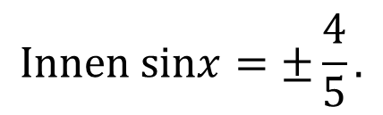




Felkészítő matematikából a XII. osztály számára
6. Határozd meg a $sin x$ értékét tudva, hogy $x∈\left(0,\frac{π}{2}\right) \text{é}\text{s} cos x=\frac{3}{5}.$
Megoldás:
$$\sin^{2}x+\cos^{2}x=1$$
$$\sin^{2}x+{\left(\frac{3}{5}\right)}^{2}=1⇔\sin^{2}x+\frac{9}{25}=1⇔\sin^{2}x=1−\frac{9}{25}⇔\sin^{2}x=\frac{16}{25}.$$
$$\text{Innen} sinx=±\frac{4}{5}.$$
$$\text{Mivel} x∈\left(0,\frac{π}{2}\right), \text{ez}\text{é}\text{rt} sinx=\frac{4}{5}.$$
$$\frac{π}{2}$$
$$\frac{π}{2}$$
Megjegyzés:
I.n.
II.n.
I.n.
II.n.
$$π$$
$$0$$
$$π$$
$$0$$
sin x előjele:
cos x előjele:
$$2π$$
$$2π$$
III.n.
III.n.
IV.n.
$$\frac{3π}{2}$$
IV.n.
$$\frac{3π}{2}$$
I.Feladatsor/6

Slide 8
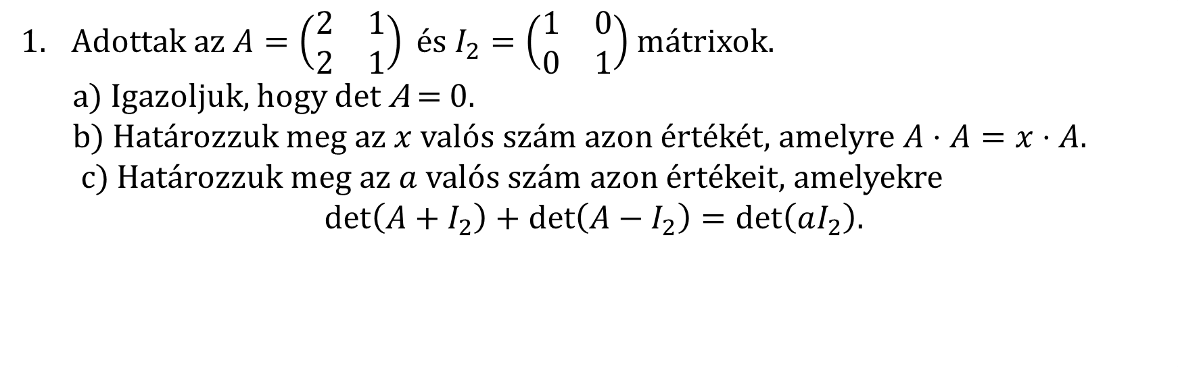

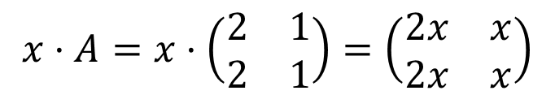
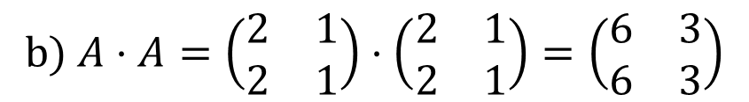
Felkészítő matematikából a XII. osztály számára
II. FELADATSOR
Adottak az $A=\left(\begin{matrix}2 & 1 \\ 2 & 1\end{matrix}\right) \text{é}\text{s} I_{2}=\left(\begin{matrix}1 & 0 \\ 0 & 1\end{matrix}\right)$ mátrixok.
a) Igazoljuk, hogy det A = 0.
b) Határozzuk meg az $x$ valós szám azon értékét, amelyre $A⋅A=x⋅A.$
c) Határozzuk meg az $a$ valós szám azon értékeit, amelyekre
$$det\left(A+I_{2}\right)+det\left(A−I_{2}\right)=det\left(aI_{2}\right).$$
Megoldás:
a) $detA=\left|\begin{matrix}2 & 1 \\ 2 & 1\end{matrix}\right|=2⋅1−2⋅1=2−2=0$.
$$\text{b}\text{)} A⋅A=\left(\begin{matrix}2 & 1 \\ 2 & 1\end{matrix}\right)⋅\left(\begin{matrix}2 & 1 \\ 2 & 1\end{matrix}\right)=\left(\begin{matrix}6 & 3 \\ 6 & 3\end{matrix}\right)$$
$$\left(\begin{matrix}6 & 3 \\ 6 & 3\end{matrix}\right)=\left(\begin{matrix}2x & x \\ 2x & x\end{matrix}\right)⇒x=3∈ℝ$$
$$x⋅A=x⋅\left(\begin{matrix}2 & 1 \\ 2 & 1\end{matrix}\right)=\left(\begin{matrix}2x & x \\ 2x & x\end{matrix}\right)$$
II.Feladatsor /1

Slide 9
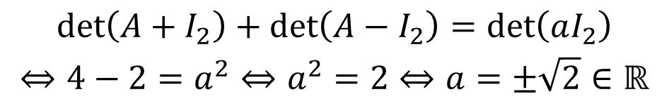
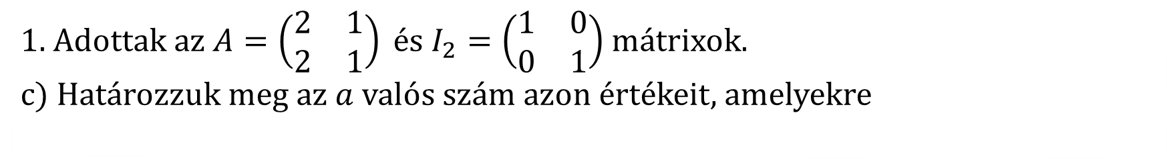
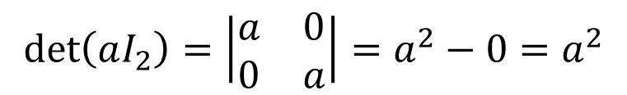
Felkészítő matematikából a XII. osztály számára
1. Adottak az $A=\left(\begin{matrix}2 & 1 \\ 2 & 1\end{matrix}\right) \text{é}\text{s} I_{2}=\left(\begin{matrix}1 & 0 \\ 0 & 1\end{matrix}\right)$ mátrixok.
c) Határozzuk meg az $a$ valós szám azon értékeit, amelyekre
$$det\left(A+I_{2}\right)+det\left(A−I_{2}\right)=det\left(aI_{2}\right).$$
Megoldás:
$$A+I_{2}=\left(\begin{matrix}2 & 1 \\ 2 & 1\end{matrix}\right)+\left(\begin{matrix}1 & 0 \\ 0 & 1\end{matrix}\right)=\left(\begin{matrix}3 & 1 \\ 2 & 2\end{matrix}\right)⇒det\left(A+I_{2}\right)=\left|\begin{matrix}3 & 1 \\ 2 & 2\end{matrix}\right|=6−2=4$$
$A−I_{2}=\left(\begin{matrix}2 & 1 \\ 2 & 1\end{matrix}\right)−\left(\begin{matrix}1 & 0 \\ 0 & 1\end{matrix}\right)=\left(\begin{matrix}1 & 1 \\ 2 & 0\end{matrix}\right)⇒det\left(A−I_{2}\right)=\left|\begin{matrix}1 & 1 \\ 2 & 0\end{matrix}\right|=0−2=−$2
$$det\left(aI_{2}\right)=\left|\begin{matrix}a & 0 \\ 0 & a\end{matrix}\right|=a^{2}−0=a^{2}$$
$$\begin{matrix}det\left(A+I_{2}\right)+det\left(A−I_{2}\right)=det\left(aI_{2}\right) \\ ⇔4−2=a^{2}⇔a^{2}=2⇔a=±\sqrt{2}∈ℝ\end{matrix}$$
II.Feladatsor/1

Slide 10
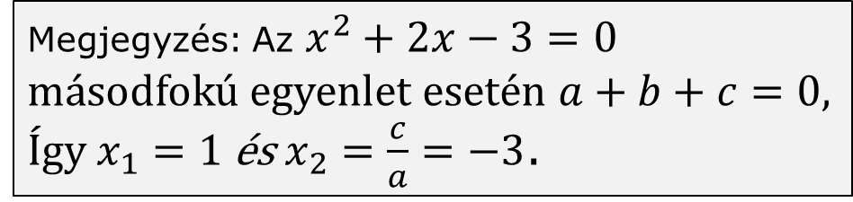
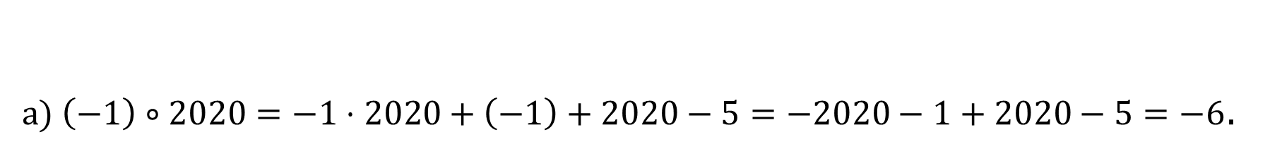

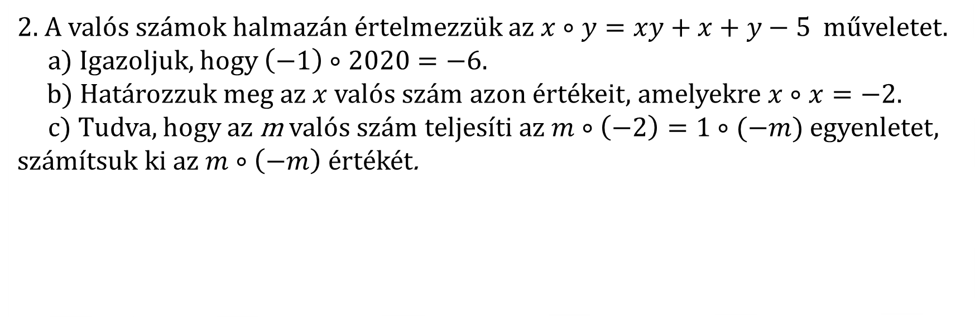
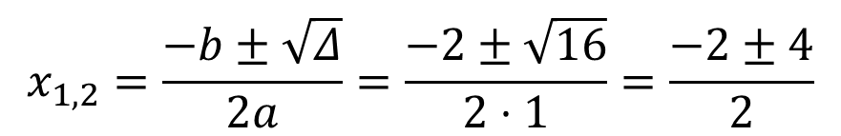
Felkészítő matematikából a XII. osztály számára
2. A valós számok halmazán értelmezzük az $x∘y=xy+x+y−5$műveletet.
a) Igazoljuk, hogy $\left(−1\right)∘2020=−6.$
b) Határozzuk meg az $x$ valós szám azon értékeit, amelyekre $x∘x=−2.$
c) Tudva, hogy az m valós szám teljesíti az $m∘\left(−2\right)=1∘(−m)$ egyenletet, számítsuk ki az $m∘\left(−m\right)$ értékét.
a) $\left(−1\right)∘2020=−1⋅2020+\left(−1\right)+2020−5=−2020−1+2020−5=−6$.
Megoldás:
b) $x∘x=−2⇔x⋅x+x+x−5=−2⇔x^{2}+2x−3=0$
$$Δ=b^{2}−4ac=2^{2}−4⋅1⋅\left(−3\right)=4+12=16$$
$$x_{1,2}=\frac{−b±\sqrt{Δ}}{2a}=\frac{−2±\sqrt{16}}{2⋅1}=\frac{−2±4}{2}$$
Megjegyzés: Az $x^{2}+2x−3=0$
másodfokú egyenlet esetén $a+b+c=0,$
Így $x_{1}=1\text{ é}\text{s} x_{2}=\frac{c}{a}=−3$.
$$\text{Teh}\text{á}\text{t} x_{1}=−3∈ℝ \text{é}\text{s} x_{2}=1∈ℝ.$$
II.Feladatsor/2

Slide 11
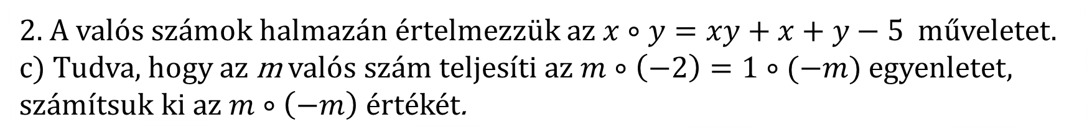
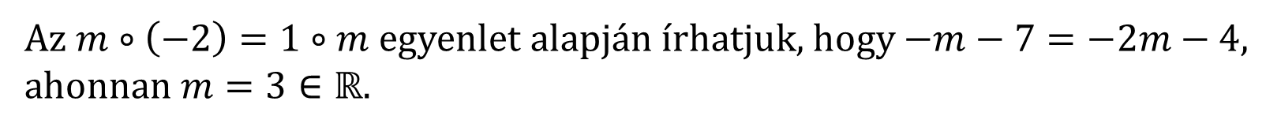
Felkészítő matematikából a XII. osztály számára
2. A valós számok halmazán értelmezzük az $x∘y=xy+x+y−5$műveletet.
c) Tudva, hogy az m valós szám teljesíti az $m∘\left(−2\right)=1∘(−m)$ egyenletet, számítsuk ki az $m∘\left(−m\right)$ értékét.
Megoldás:
$$m∘\left(−2\right)=m⋅\left(−2\right)+m+\left(−2\right)−5=−2m+m−7=−m−7$$
$$1∘\left(−m\right)=1⋅\left(−m\right)+1+\left(−m\right)−5=−2m−4.$$
Az $m∘\left(−2\right)=1∘m$ egyenlet alapján írhatjuk, hogy $−m−7=−2m−4,$
ahonnan $m=3∈ℝ.$
$$m∘\left(−m\right)=3∘\left(−3\right)=3⋅\left(−3\right)+3−3−5=−9−5=−14$$
II.Feladatsor/2

Slide 12
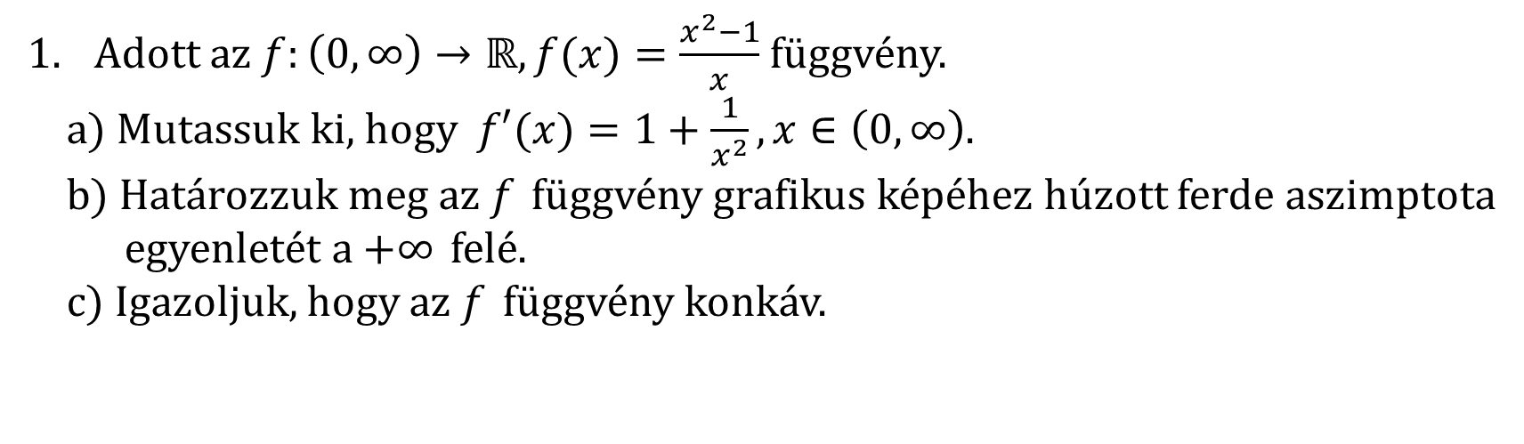
Felkészítő matematikából a XII. osztály számára
III. FELADATSOR
Adott az $f:\left(0,∞\right)→ℝ,f(x)=\frac{x^{2}−1}{x}$ függvény.
a) Mutassuk ki, hogy $f′(x)=1+\frac{1}{x^{2}},x∈\left(0,∞\right)$.
b) Határozzuk meg az $f$ függvény grafikus képéhez húzott ferde aszimptota
egyenletét a $+∞$ felé.
c) Igazoljuk, hogy az $f$ függvény konkáv.
Megoldás:
a) Az ${\left(\frac{f}{g}\right)}^{′}=\frac{f^{′}⋅g−f⋅g^{′}}{g^{2}}$ alapján kapjuk, hogy $f′(x)=\frac{{\left(x^{2}−1\right)}^{′}⋅x−\left(x^{2}−1\right)⋅x^{′}}{x^{2}}$
$$1′=0,x′=1,\left(x^{2}\right)′=2x,\left(f±g\right)′=f′±g′$$
$$f′(x)=\frac{2x⋅x−\left(x^{2}−1\right)⋅1}{x^{2}}=\frac{2x^{2}−x^{2}+1}{x^{2}}=\frac{x^{2}+1}{x^{2}}=1+\frac{1}{x^{2}},x∈\left(0,∞\right)$$
III.Feladatsor/1

Slide 13
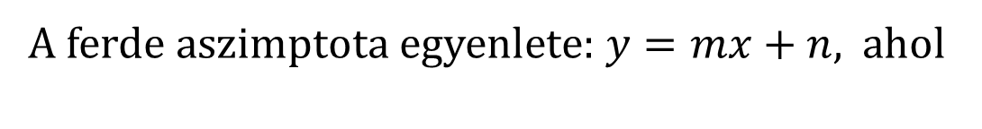
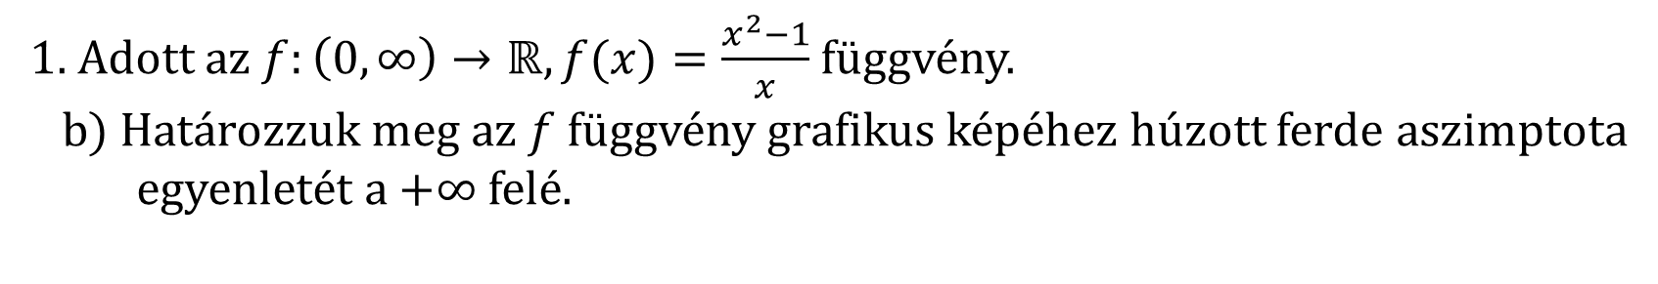
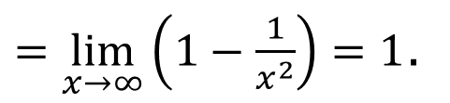
Felkészítő matematikából a XII. osztály számára
1. Adott az $f:\left(0,∞\right)→ℝ,f(x)=\frac{x^{2}−1}{x}$ függvény.
b) Határozzuk meg az $f$ függvény grafikus képéhez húzott ferde aszimptota
egyenletét a $+∞$ felé.
Megoldás:
A ferde aszimptota egyenlete: $y=mx+n,$ahol
$$m=\lim_{x→∞}\frac{\left.f(x\right)}{x}=\lim_{x→∞}\frac{\frac{x^{2}−1}{x}}{x}=\lim_{x→∞}\frac{x^{2}−1}{x}⋅\frac{1}{x}=\lim_{x→∞}\frac{x^{2}−1}{x^{2}}=\lim_{x→∞}\frac{x^{2}⋅\left(1−\frac{1}{x^{2}}\right)}{x^{2}}$$
$=\lim_{x→∞}\left(1−\frac{1}{x^{2}}\right)=1$.
$$n=\lim_{x→∞}\left(f(x)−mx\right)=\lim_{x→∞}\left(\frac{x^{2}−1}{x}−x\right)=\lim_{x→∞}\frac{x^{2}−1−x^{2}}{x}=\lim_{x→∞}\frac{−1}{x}=0.$$
Tehát a $+∞$ felé húzott ferde aszimptota egyenlete: $y=x$.
III.Feladatsor/1

Slide 14

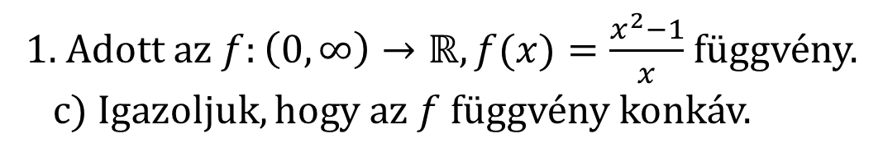

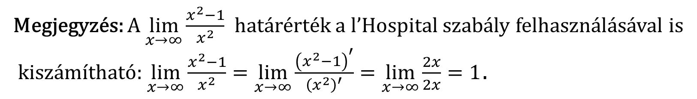
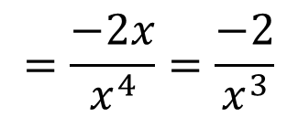
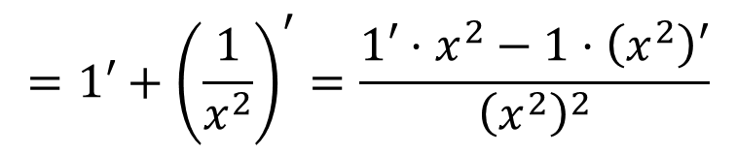

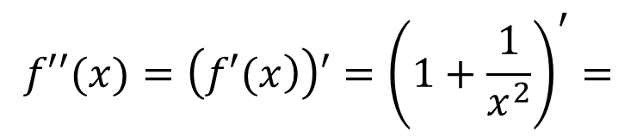

Felkészítő matematikából a XII. osztály számára
Megjegyzés: A $\lim_{x→∞}\frac{x^{2}−1}{x^{2}}$ határérték a l’Hospital szabály felhasználásával is
kiszámítható: $\lim_{x→∞}\frac{x^{2}−1}{x^{2}}=\lim_{x→∞}\frac{{\left(x^{2}−1\right)}^{′}}{{\left(x^{2}\right)}^{′}}=\lim_{x→∞}\frac{2x}{2x}=1$.
1. Adott az $f:\left(0,∞\right)→ℝ,f(x)=\frac{x^{2}−1}{x}$ függvény.
c) I$gazoljuk, hogy az f$ függvény konkáv.
$$f \text{konvex} I−n⇔f′′(x)≥0,∀x∈I$$
$$f′′(x)=\left(\left.f′(x\right)\right)′={\left(1+\frac{1}{x^{2}}\right)}^{′}=$$
$$f \text{konk}\text{á}\text{v} I−n⇔f′′(x)≤0,∀x∈I$$
$$=1′+{\left(\frac{1}{x^{2}}\right)}^{′}=\frac{1′⋅x^{2}−1⋅\left(x^{2}\right)′}{{\left(x^{2}\right)}^{2}}$$
$$=\frac{−2x}{x^{4}}=\frac{−2}{x^{3}}$$
$$<0, \text{b}\text{á}\text{rmely} x∈\left(0,∞\right)$$
$⇒f$ konkáv.
III.Feladatsor/1

Slide 15
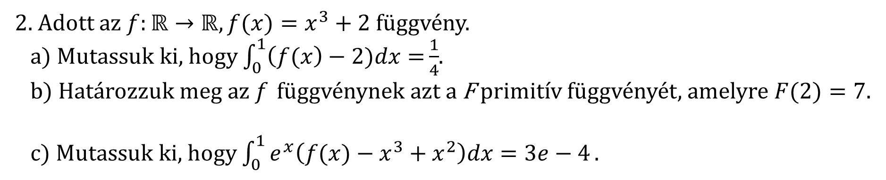
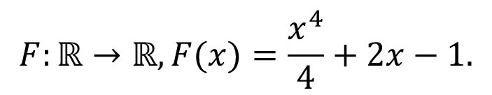
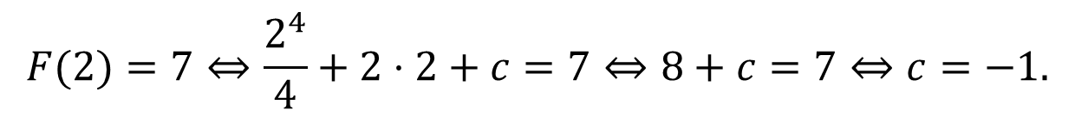
Felkészítő matematikából a XII. osztály számára
2. Adott az $f:ℝ→ℝ,f(x)=x^{3}+2$ függvény.
a) Mutassuk ki, hogy $\int_{0}^{1}{\left(f(x\right)−2)dx=}\frac{1}{4}$.
b) Határozzuk meg az $f$ függvénynek azt a F primitív függvényét, amelyre $F(2)=7.$
c) Mutassuk ki, hogy $\int_{0}^{1}{e^{x}\left(f(x)−x^{3}+x^{2}\right)dx=3e−4}.$
Megoldás:
a) $\int_{0}^{1}{\left(f(x)−2\right)dx=}\int_{0}^{1}{\left(x^{3}+2−2\right)dx=}=\int_{0}^{1}{x^{3}dx}=\frac{x^{4}}{4}|\begin{matrix}1 \\ 0\end{matrix}=\frac{1}{4}−0=\frac{1}{4}$.
b) $F:ℝ→ℝ,F(x)=\int{f(x)dx=}\int{\left(x^{3}+2\right)dx}=\int{x^{3}dx}+\int{2dx=}\frac{x^{4}}{4}+2x+c, \text{ahol} c∈ℝ.$
$$F(2)=7⇔\frac{2^{4}}{4}+2⋅2+c=7⇔8+c=7⇔c=−1.$$
$$F:ℝ→ℝ,F(x)=\frac{x^{4}}{4}+2x−1.$$
A keresett primitív függvény:
III.Feladatsor/2

Slide 16
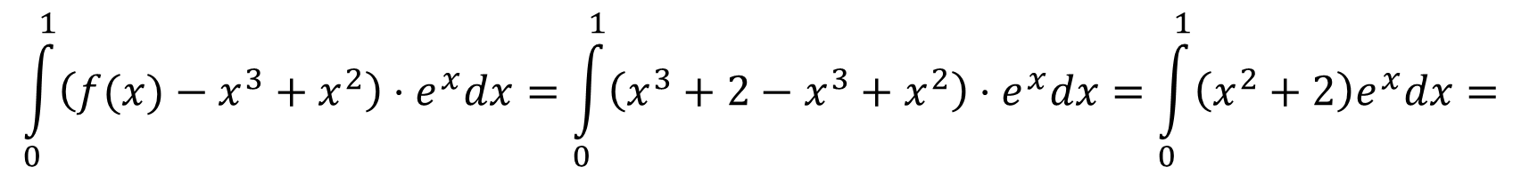


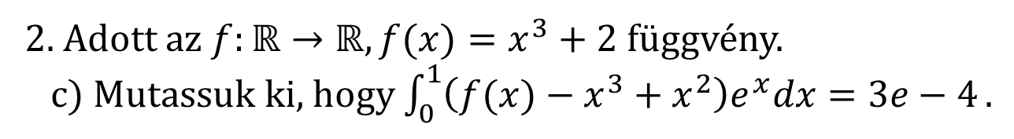






Felkészítő matematikából a XII. osztály számára
2. Adott az $f:ℝ→ℝ,f(x)=x^{3}+2$ függvény.
c) Mutassuk ki, hogy $\int_{0}^{1}{\left(f(x)−x^{3}+x^{2}\right)e^{x}dx=3e−4}.$
Megoldás:
$$\int_{0}^{1}{\left(f(x)−x^{3}+x^{2}\right)}⋅e^{x}dx=\int_{0}^{1}{\left(x^{3}+2−x^{3}+x^{2}\right)}⋅e^{x}dx=\int_{0}^{1}{\left(x^{2}+2\right)e^{x}dx=}$$
$$u=x^{2}+2$$
$$u′=2x$$
$$u=x$$
$$u′=1$$
$$v′=e^{x}$$
$$v=e^{x}$$
$$v′=e^{x}$$
$$v=e^{x}$$
$$=\left(x^{2}+2\right)e^{x}|\begin{matrix}1 \\ 0\end{matrix}−\int_{0}^{1}{2xe^{x}dx}=3e−2−2⋅\int_{0}^{1}{xe^{x}dx=3e−2}−2\left(xe^{x}|\begin{matrix}1 \\ 0\end{matrix}−\int_{0}^{1}{e^{x}dx}\right)$$
$$=3e−2−2\left(e−e^{x}|\begin{matrix}1 \\ 0\end{matrix}\right)=3e−2−2⋅\left(e−\left(e−1\right)\right)=3e−2−2⋅1=3e−4.$$
III.Feladatsor/2

Slide 17
Felkészítő matematikából a XII. osztály számára
Oktatási és Tudományos Kutatási Minisztérium által javasolt
18-as számú érettségi tétel kidolgozása
Pedagógiai profilú osztályok számára
Érettségi tétel/1

Slide 18
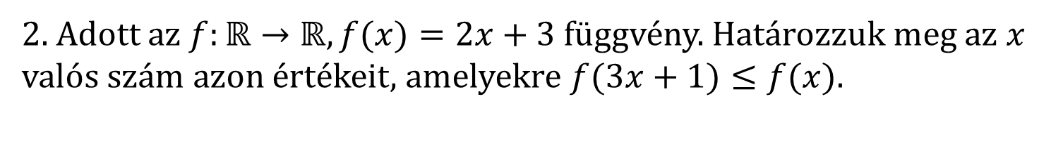
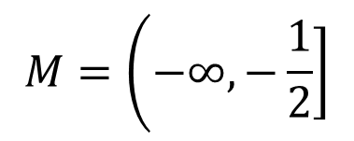
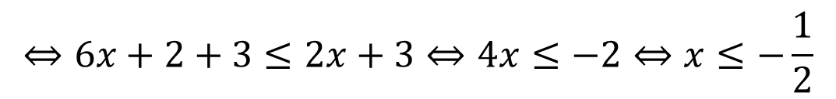
Felkészítő matematikából a XII. osztály számára
I. FELADATSOR
2. Adott az $f:ℝ→ℝ,f(x)=2x+3$ függvény. Határozzuk meg az $x$
valós szám azon értékeit, amelyekre $f(3x+1)≤f(x$).
Megoldás:
$$f(3x+1)≤f(x)⇔2\left(3x+1\right)+3≤2x+3$$
$$⇔6x+2+3≤2x+3⇔4x≤−2⇔x≤−\frac{1}{2}$$
$$M=\left(−∞,−\frac{1}{2}\right]$$
I.Feladatsor/2

Slide 19


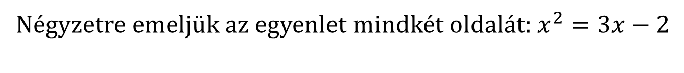
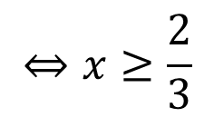
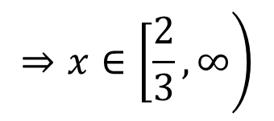


Felkészítő matematikából a XII. osztály számára
3. Oldjuk meg a valós számok halmazán az $x=\sqrt{3x−2}$ egyenletet.
Megoldás:
$$⇔x≥\frac{2}{3}$$
Létezési feltétel:
$$3x−2≥0$$
$$⇒x∈\left[\frac{2}{3},∞\right)$$
$$x≥0$$
Négyzetre emeljük az egyenlet mindkét oldalát: $x^{2}=3x−2$
$$x^{2}−3x+2=0$$
$a+b+c=0⇒x_{1}=1∈\left[\frac{2}{3},∞\right),x_{2}=\frac{c}{a}=2∈\left[\frac{2}{3},∞\right)$.
$$M=\left\{1,2\right\}$$
I.Feladatsor/3

Slide 20
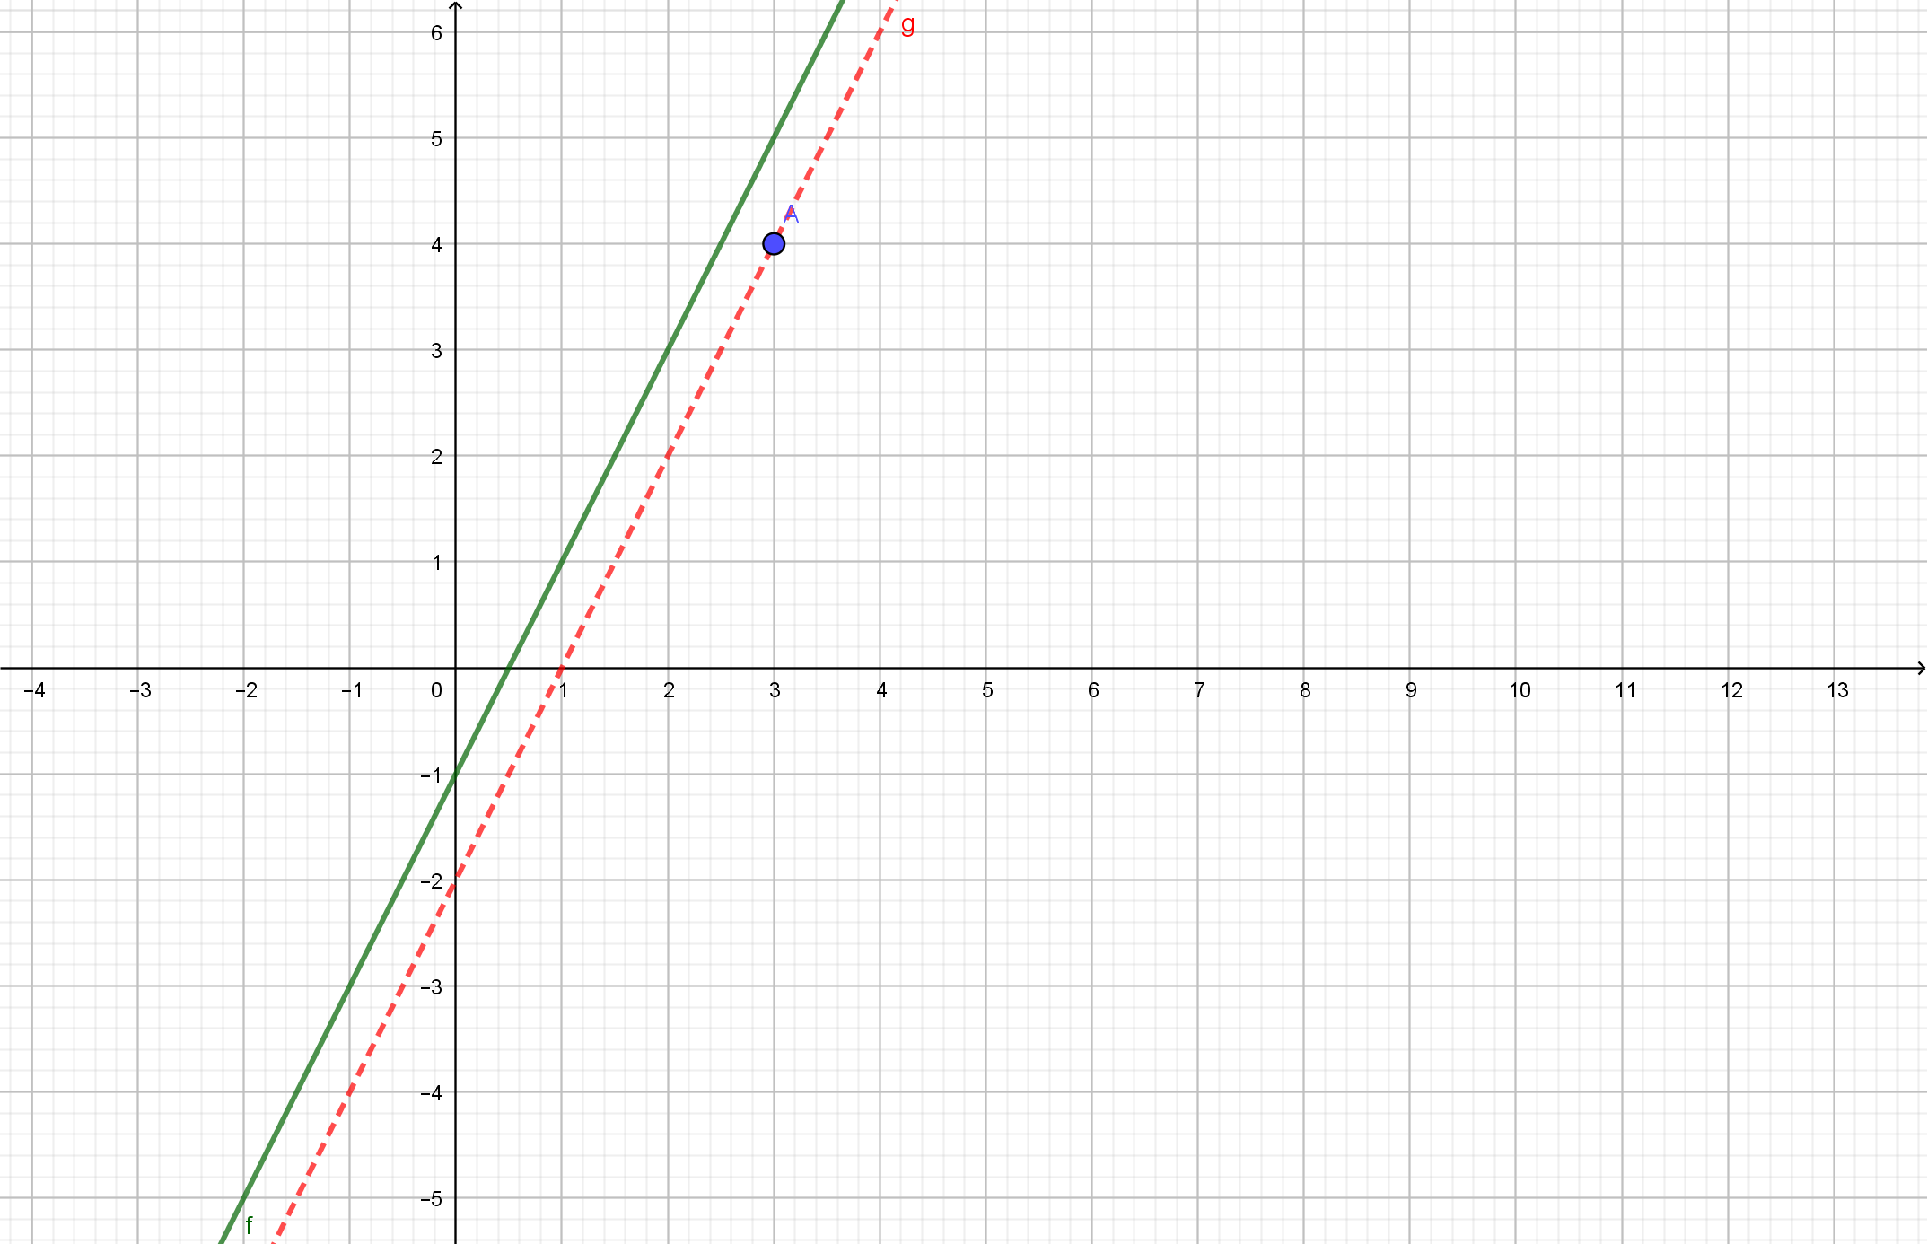
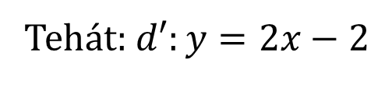
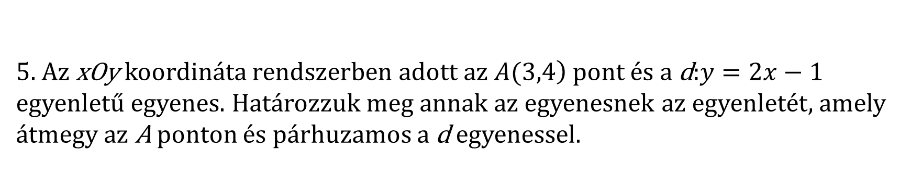


Felkészítő matematikából a XII. osztály számára
5. Az xOy koordináta rendszerben adott az $\left.A(3,4\right)$ pont és a d:$y=2x−1$
egyenletű egyenes. Határozzuk meg annak az egyenesnek az egyenletét, amely
átmegy az A ponton és párhuzamos a d egyenessel.
Megoldás:
A keresett egyenes legyen: $d′:y=ax+b$
$$d′∥d⇔m_{d′}=m_{d}⇔a=2$$
$$A\left(3,4\right)∈d′⇔4=2⋅3+b⇔b=−2$$
Tehát: $d′:y=2x−2$
I.Feladatsor/5

Slide 21




Felkészítő matematikából a XII. osztály számára
II. FELADATSOR
A valós számok halmazán értelmezzük az $x∗y=6^{x}⋅6^{y}$ műveletet.
4. Határozzuk meg az x valós szám azon értékét, amelyre $x∗x=36.$
Megoldás:
$$x∗x=36⇔6^{x}⋅6^{x}=36⇔6^{x+x}=36⇔6^{2x}=6^{2}$$
$$⇔2x=2⇔x=1∈ℝ$$
5. Határozzuk meg az x valós szám azon értékét, amelyre $\left(x−6\right)∗\left(6−x\right)=6^{x}$
Megoldás:
$$\left(x−6\right)∗\left(6−x\right)=6^{x}⇔6^{x−6}⋅6^{6−x}=6^{x}⇔6^{0}=6^{x}⇔x=0∈ℝ$$
6. Adj példát olyan p és q irracionális számokra, amelyekre a $p∗q$ szám racionális.
$$p∗q=6^{p}⋅6^{q}=6^{p+q}$$
$p=\sqrt{2}∈ℝ\backslash ℚ,q=−\sqrt{2}∈ℝ\backslash ℚ$ esetén
$$p∗q=6^{\sqrt{2}−\sqrt{2}}=6^{0}=1∈ℚ$$
II.Feladatsor/4,5,6

Slide 22

Felkészítő matematikából a XII. osztály számára
Házi feladat:
I.FELADATSOR
Adott $f:ℝ→ℝ,f(x)=x^{2}+m$ függvény. Határozd meg az m valós számot, amelyre f(1)=0.
Az xOy koordináta rendszerben adottak az $A\left(−2,4\right) \text{é}\text{s} B\left(8,4\right)$ pontok.
Határozd meg az OAB háromszög O pontból kiinduló oldalfelezőjének hosszát.
3. Határozd meg a $sin x$ értékét tudva, hogy $x∈\left(0,\frac{π}{2}\right) \text{é}\text{s} cos x=\frac{\sqrt{3}}{2}.$
II.FELADATSOR
Adottak az $A=\left(\begin{matrix}1 & 3 \\ 2 & 1\end{matrix}\right), B=\left(\begin{matrix}−4 & 0 \\ 0 & 4\end{matrix}\right)$ és $M(x)=\left(\begin{matrix}x & 1 \\ 2 & 3\end{matrix}\right)$ mátrixok.
a) Igazold, hogy det A = 0.
b) Igazold, hogy $det\left(A+M\left(−1\right)\right)=detB$.
c) Határozd meg az $x$ valós szám azon értékét, amelyre $M(x)⋅A−A⋅M(x)=B$.
III.FELADATSOR
Adott $f:ℝ→ℝ,f\left(x\right)=4x^{3}−12x+11$ függvény.
a) Igazold, hogy $f′(x)=12\left(x−1\right)\left(x+1\right),x∈ℝ$.
b) Számítsd ki a $\lim_{x→∞}\frac{f(x)−4x^{3}}{x}$ határértéket.
c) Igazold, hogy $3≤f(x)≤19,∀x∈\left[−1,1\right]$.
Házi feladat/I

Slide 23
Köszönöm a figyelmet!
Tóth Csongor
a szovátai Domokos Kázmér Szakközépiskola matematika tanára

